Slide 1
第二章 数据通信基础

Slide 2
本章要点
1、通信基础
信号、信道、码元、带宽、波特、速率等基本概念
奈奎斯定理和香农定理
信源与信宿
2、传输介质
双绞线、同轴电缆、光纤和无线传输介质
物理层接口的特性
3. 信道划分介质访问控制
频分多路复用、时分多路复用、波分多路复用、码分多路复用的概念和基本原理
4. 物理层设备
中继器
集线器

Slide 3
第一节 数据通信的基础理论
通信系统模型
从通信双方信息交互的方式来看，可以有以下两种基本方式。
（1）单工（simplex）通信：一端只发送，而另一端只接收，图2-1中给出的是一个单向通信系统的模型。
（2）双工（duplex）通信：此时信源与信宿合为一体，变换器与反变换器也合为一体。又分为全双工（full duplex）和半双工（half duplex），全双工是指通信的双方可以同时发送和接收信息，半双工是指双方都可以发送信息，但是不能同时发送和接收。

Slide 4
第一节 数据通信的基础理论
带宽
通信系统中传输信息的信道具有一定的频率范围（即频带宽度），称为信道带宽，信道的带宽是由传输媒体和有关的附加设备与电路的频率特性综合决定的。
对于模拟信道来说，信道带宽 ，其中 是信道能通过的最低频率，而 是信道能通过的最高频率，两者都是由信道的物理特征决定的。而对于数字信道，因为是一种离散信道，所以只能传输取离散值的数字信号，数字信道的带宽决定了信道中不失真传输脉冲序列时的最高速率。

Slide 5
第一节 数据通信的基础理论
信道容量
信道容量是指信道能够传送的最大的数据率，它与采用的传输介质、信号的调制解调方法、交换器的性能等密切相关，是描述信道的主要指标之一。当信道上传送的数据率大于信道允许的数据率时，信道根本就不能传送信号，所以，信道容量是信道的一个极限参数。传输速率受限的原因是任何实际的信道都不是理想的，在传输信号时会产生各种失真以及带来多种干扰。码元传输的速率越高，或信号传输的距离越远，在信道的输出端的波形的失真就越严重。

Slide 6
第一节 数据通信的基础理论
奈式准则内容如下：理想低通信道的最高码元传输速率C＝2W Baud。其中，W是理想低通信道的带宽，单位为赫（Hz），每赫带宽的理想低通信道的最高码元传输速率是每秒2个码元。Baud是波特，是码元传输速率的单位，1波特为每秒传送1个码元。实际的信道所能传输的最高码元速率要明显地低于奈氏准则给出的上限数值。其中波特（Baud）和比特（bit）是两个不同的概念。波特是码元传输的速率单位（每秒传多少个码元）。码元传输速率也称为调制速率、波形速率或符号速率，而比特是信息量的单位。如果1个码元取4个离散值，则1个码元便携带2比特信息。

Slide 7
第二节 物理传输介质
双绞线
双绞线由两根相互绝缘的导线绞合成匀称的螺纹状，作为一条通信线路。将两条、四条或更多这样的双绞线捆在一起，外面包上护套，就构成双绞线电缆。
双绞线是最经常使用的物理媒体，相对于其他有线物理媒体（同轴电缆和光纤）来说，价格便宜也易于安装与使用，但其性能一般（指它的传输距离、抗干扰性能和带宽或数据速率而言）。

Slide 8
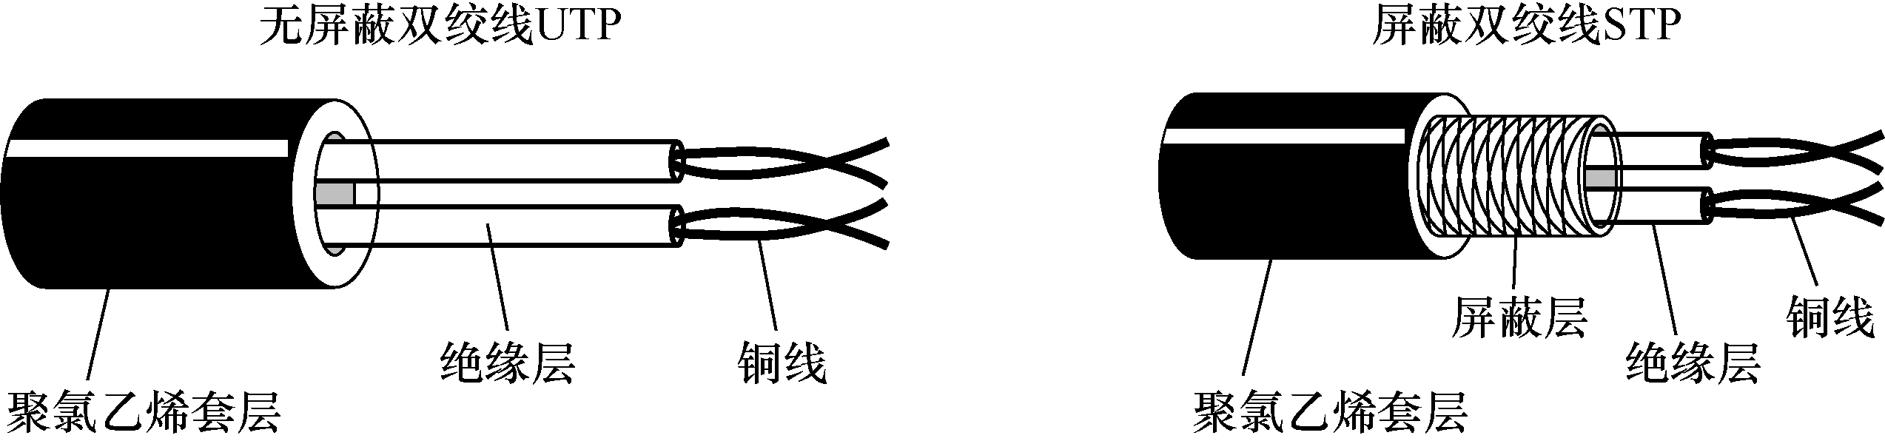
第二节 物理传输介质
双绞线

Slide 9
第二节 物理传输介质
同轴电缆
同轴电缆由内导体铜质芯线、绝缘层、网状编织的外导体屏蔽层以及保护塑料外层所组成。这种结构中的金属屏蔽网可防止中心导体向外辐射电磁场，也可用来防止外界电磁场干扰中心导体的信号，因而具有很好的抗干扰特性，被广泛用于较高速率的数据传输中。通常按特性阻抗数值的不同，将其分为基带同轴电缆（50Ω同轴电缆）和宽带同轴电缆（75Ω同轴电缆）。

Slide 10
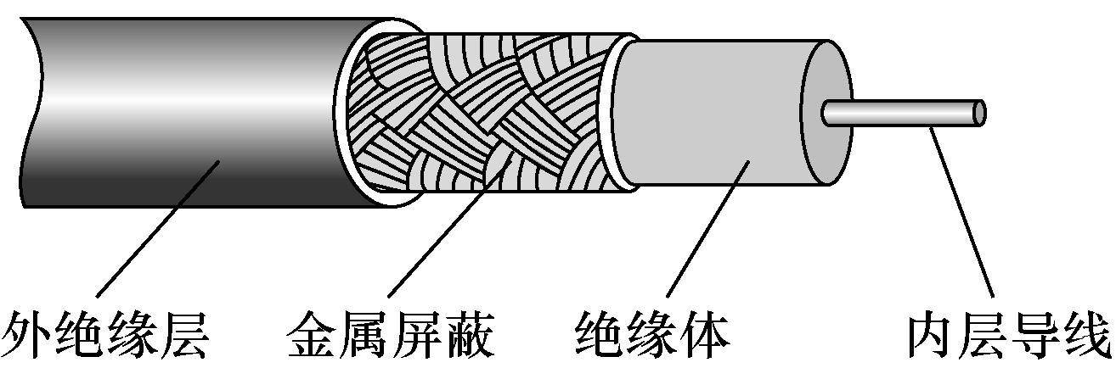
第二节 物理传输介质
同轴电缆

Slide 11
第二节 物理传输介质
基带同轴电缆
基带同轴电缆的特性阻抗为50Ω，仅用于传输数字信号，并使用曼彻斯特编码方式和基带传输方式，即直接把数字信号送到传输介质上，无需经过调制。基带系统的优点是安装简单而且价格便宜，但基带数字方波信号在传输过程中容易发生畸变和衰减，所以传输距离不能很长，一般在1km以内，典型的数据速率可达10Mb/s。基带同轴电缆又有粗缆和细缆之分。粗缆抗干扰性能好，传输距离较远；细缆便宜，传输距离较近。局域网中，一般选用RG-8型号和RG-11型号的粗缆或RG-58型号的细缆。

Slide 12
第二节 物理传输介质
宽带同轴电缆
宽带同轴电缆的特性阻抗为75Ω，带宽可达300～500MHz，用于传输模拟信号。它是公用天线电视系统CATV中的标准传输电缆，目前在有线电视中广为采用。在这种电缆上传送的信号采用了频分多路复用的宽带信号，故75Ω同轴电缆又称为宽带同轴电缆。所谓宽带，在电话行业中是指带宽比一个标准话路（即4kHz）更宽的频带，而在计算机通信中，泛指采用了频分多路复用和模拟传输技术的同轴电缆网络。

Slide 13
第二节 物理传输介质
光纤
光导纤维电缆，简称光缆，是网络传输介质中性能最好、应用前途最广泛的一种，光缆的使用成为现代通信技术的一个十分重要的领域。制造光纤的材料可以是超纯硅、合成玻璃或塑料。
用超纯硅制成的光纤损耗最小，但制作工艺很难。
合成玻璃制成的光纤虽然损耗相对较大，但更为经济，性能也不错。
塑料光纤更便宜，可用于短距离、较大损耗也可接受的场合。

Slide 14
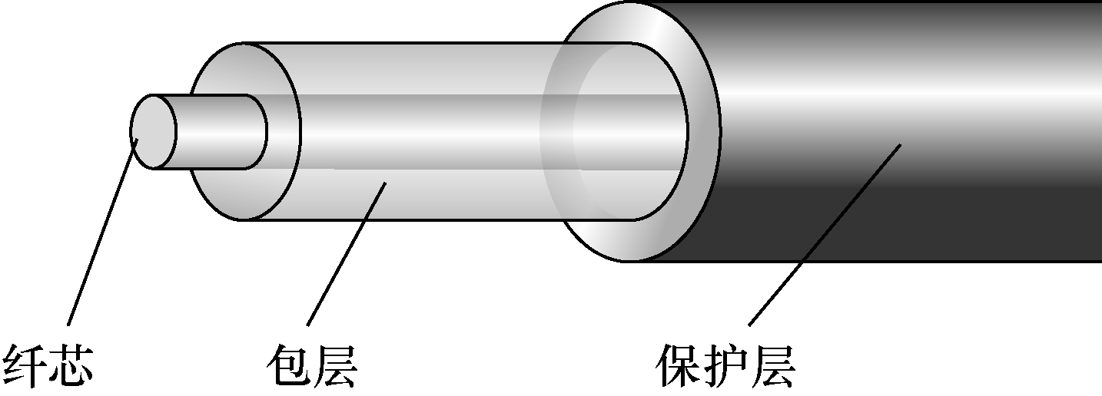
第二节 物理传输介质
光纤剖面示意图

Slide 15
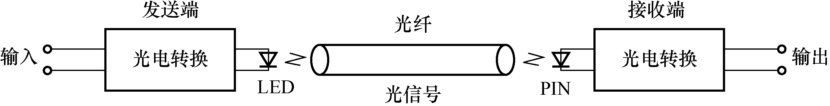
第二节 物理传输介质
光缆传输系统结构示意图

Slide 16
第二节 物理传输介质
无线传输介质
微波通信
微波是指其频率为300MHz～300GHz的电波，但主要使用2～40GHz的频率范围，微波通信是微波作为载波信号，用被传输的模拟信号或数字信号来调制它，采用无线通信。微波通信在无线数据通信中占有重要地位，有两种主要方式，即地面微波接力通信和卫星通信。

Slide 17
第二节 物理传输介质
红外线通信
红外线通信是利用红外线来传输信号，在发送端设有红外线发送器，接受端有红外线接收器，红外无线传输可以进行点对点通信，也可进行广播式通信，但这种传输技术要求通信节点之间必须在直线视距之内，中间不允许有障碍物，红外线传输技术具有很强的方向性，很难窃听、插入和干扰，但是数据传输速率相对较低，在面向一个方向通信时，数据传输速率为16Mb/s。

Slide 18
第二节 物理传输介质
激光通信
激光通信是利用激光束来传输信号，即将激光束调制成光脉冲，以传输数据，因此激光通信与红外通信一样是全数字的，不能传输模拟信号，多用于短距离的传输。优点是带宽更高、方向性好、保密性能好，缺点是易受环境的影响。另外与红外线通信的不同之处在于激光硬件会发出少量射线而污染环境，只有经过特许后才能安装。

Slide 19
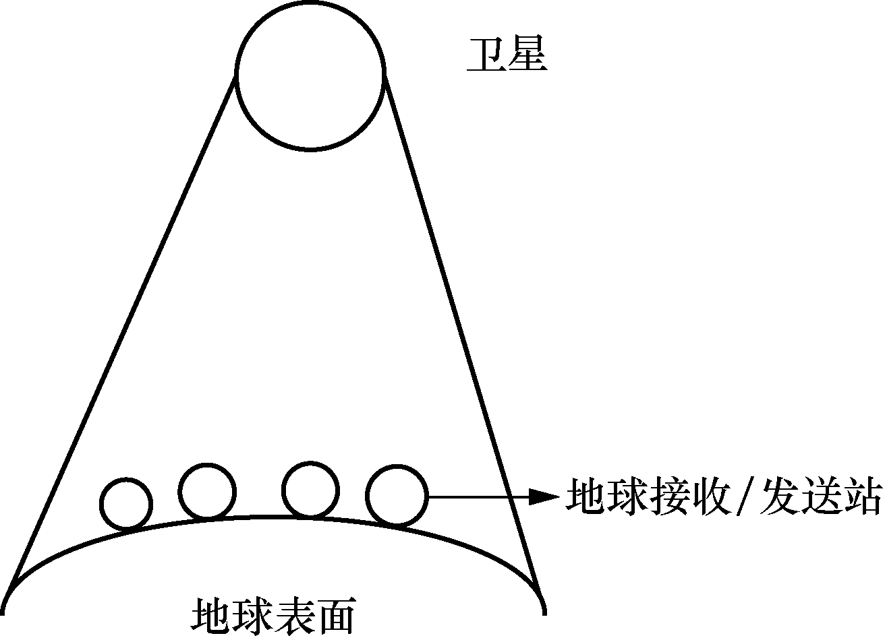
第二节 物理传输介质
卫星通信
卫星微波通信

Slide 20
第二节 物理传输介质
C波段
使用3.7～4.2GHz的频段作为上行信道，5.925～6.425GHz的频段作为下行信道，C波段最早被用于商用通信卫星，目前已相当拥挤。
Ku波段
使用11.7～12.2GHz的频段作为上行信道，14～14.5GHz的频段作为下行信道。Ku波段相对来说还不太拥挤，但这个波段的微波易被雨水吸收。
Ka波段
使用17.7～21.7GHz的频段作为上行信道，27.5～30.5GHz的频段作为下行信道。Ka波段也有类似Ku波段的问题，且设备造价昂贵，政府和军用的通信卫星一般使用这个波段。

Slide 21
第三节 数据传输与信号调制技术
模拟传输与数字传输
数字传输具有以下几个优点：
（1）误码率低，通信质量高。
（2）数字传输能将声音、数字、电视之类的图像混合复用在一个信道传输，有效地利用设备。
（3）利用已有线路可获得更高的数据传输率。
（4）随着集成电路芯片价格的下降，数字传输及其相应的交换设备比模拟传输便宜得多。

Slide 22
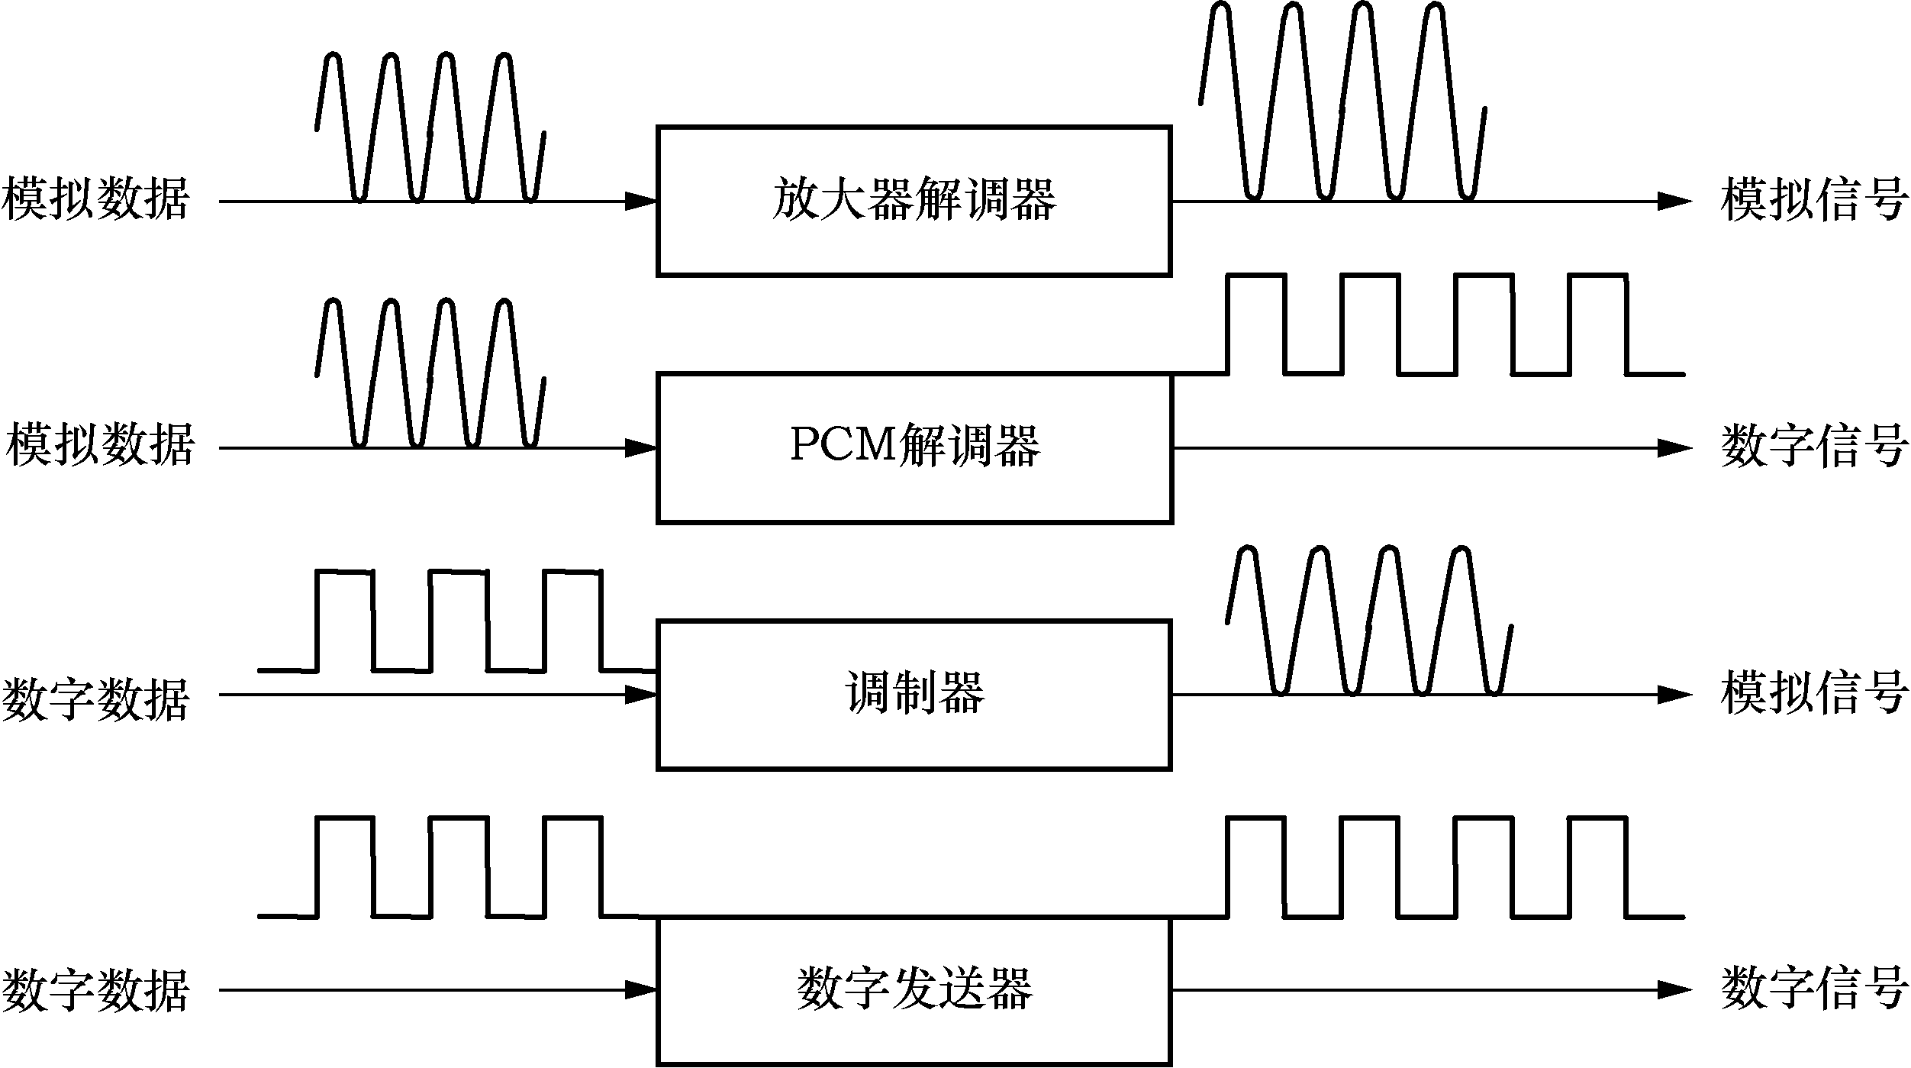
第三节 数据传输与信号调制技术
模拟和数字的数据、信号

Slide 23
第三节 数据传输与信号调制技术
数字调制技术
调制就是进行波形变换（频谱变换）。将基带数字信号的频谱变换成为适合于在模拟信道中传输的频谱，最基本的二元制调制方法有以下几种。
调幅（AM）：载波的振幅随基带数字信号而变化。例如，0对应于无载波输出，而1对应于有载波输出。
调频（FM）：载波的频率随基带数字信号而变化。例如，0对应于频率 ，而1对应于频率 。
调相（PM）：载波的初始相位随基带数字信号而变化。例如，0对应于相位0度，而1对应于相位180°。

Slide 24
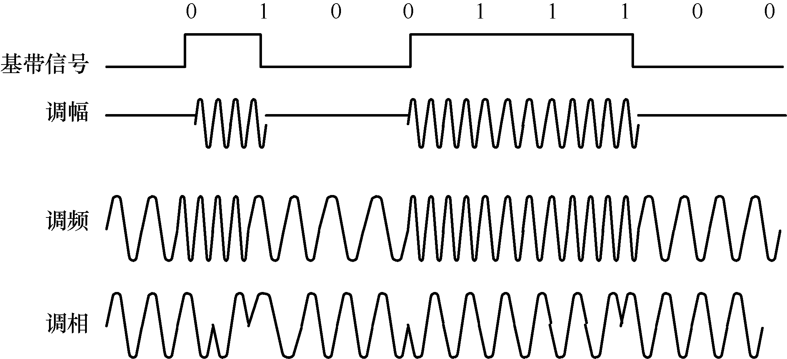
第三节 数据传输与信号调制技术
对基带数字信号的几种调制方法

Slide 25
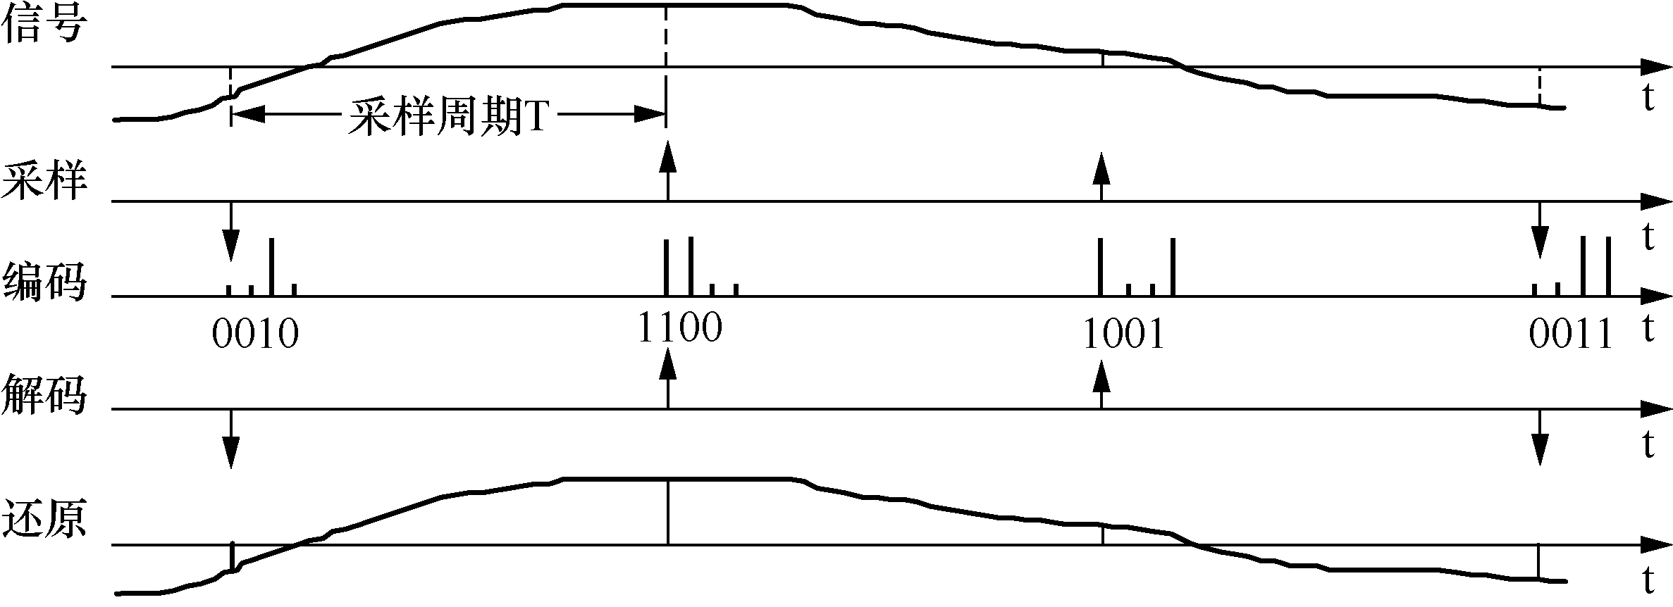
第三节 数据传输与信号调制技术
模拟信号的脉冲编码调制
脉冲编码调制工作基本上包括三部分内容：采样、量化与编码。

Slide 26
第三节 数据传输与信号调制技术
采样
模拟信号数字化的第一步是采样，模拟信号是电平连续变化的信号，采样是隔一定的时间间隔，将模拟信号的电平幅度值取出来作为样本，用它来表示被取样的信号。
量化
量化是将取样样本幅度按量化级决定取值的过程。量化之前要规定将信号分为若干量化级，同时要规定好每一级对应的幅度范围。然后将采样所得样本幅值与上述量化级幅值进行比较定级。经过量化后的样本幅度为离散的量级值，已不是连续值。

Slide 27
第三节 数据传输与信号调制技术
编码
编码是用相应位数的二进制代码表示量化后的采样样本的量级。如果有K个量化级，则二进制的位数为 。例如量化级有16个，就需要4位编码。目前常用的语音数字化系统多采用128个量级，需要7位编码。经过编码后，每个样本都用相应的编码脉冲表示。

Slide 28
第三节 数据传输与信号调制技术
数字信号的编码技术
在传输二进制基带数字信号时，需要对其进行编码。未经编码的二进制基带数字信号就是高电平和低电平不断交替的信号。数字信号的常用的编码方法有三种：不归零法、曼彻斯特编码和差分曼彻斯特编码方法。

Slide 29
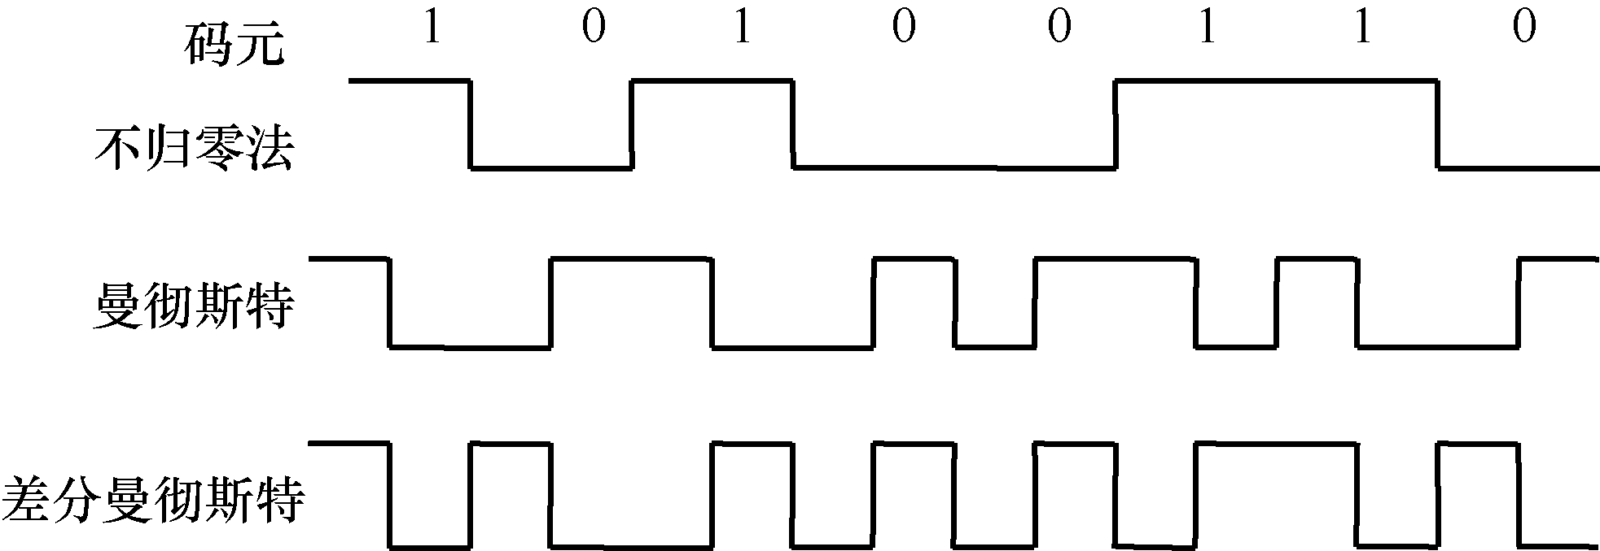
第三节 数据传输与信号调制技术
三种常用的编码方式

Slide 30
第四节 多路复用
频分多路复用
频分多路复用（Frequency Division Multiplexing，FDM）是将具有一定带宽的信道分割为若干个较小频带的子信道，所有用户在同样的时间占用不同的带宽资源。这样在信道中就可同时传送多个不同频率的信号。分割开的子信道的中心频率不相重合，且各信道之间留有一定的空闲频带（也叫做保护频带），以保证数据在各子信道上的可靠传输，更适合用于模拟数据信号的传输。频分多路复用实现的条件是信道的带宽远远大于每个传输单路信号所需要的带宽。

Slide 31
第四节 多路复用
时分多路复用
时分多路复用（Time Division Multiplexing，TDM）是将一条物理线路按时间分成一个个的时间片，每个时间片常称为TDM帧（Frame），每帧长125μs，再将每帧分为若干时隙，轮换地为多个信号所使用。每一个时隙由一个信号（也一个用户）占用，也即在占有的时隙内，该信号使用通信线路的全部带宽，而不像FDM那样，同一时间同时发送多路信号。时隙的大小可以按一次传送一位、一个字节或一个固定大小的数据块所需的时间来确定。从性质上来说，时分多路复用特别适合于数字信号的传输。通过使用时分多路复用，多路低速数字信号可复用一条高速的信道。

Slide 32
第四节 多路复用
光波分多路复用
光波分多路复用（Wavelength Division Multiplexing，WDM）技术是在一根光纤中能同时传播多个光波信号的技术。实际上，光波分多路复用的方法也是频分多路复用的方法。在发送端通过棱镜（或光栅）将不同波长的光信号组合起来，复用到一根光纤上，在接收端又将组合的光信号分开（解复用），并送入不同的终端。只要每个信道有各自的频率范围且互不重叠，它们就能够以多路复用的方式通过共享光纤进行远距离传输。

Slide 33
第五节 物理层设备
中继器
中继器是连接网络线路的一种装置，常用于两个网络节点之间物理信号的双向转发工作。它是最简单的网络互联设备，主要完成物理层的功能，负责在两个节点的物理层上按位传递信息，完成信号的复制、调整和放大功能，以此来延长网络的长度。由于存在损耗，在线路上传输的信号功率会逐渐衰减，衰减到一定程度时将造成信号失真，因此会导致接收错误。中继器就是为解决这一问题而设计的。它完成物理线路的连接，对衰减的信号进行放大，保持与原数据相同。一般情况下，中继器的两端连接的是相同的媒体，但有的中继器也可以完成不同媒体的转接工作。

Slide 34
第五节 物理层设备
集线器
集线器的英文称为“Hub”，是“中心”的意思，它的主要功能是对接收到的信号进行再生整形放大，以扩大网络的传输距离，同时把所有节点集中在以它为中心的节点上。它工作于OSI（开放系统互联参考模型）参考模型第一层，即“物理层”。集线器与网卡、网线等传输介质一样，属于局域网中的基础设备，采用CSMA/CD（一种检测协议）访问方式。

Slide 35
第六节 物理层接口标准举例
物理层（Physical Layer）的作用是实现相邻计算节点之间比特数据流的透明传送，尽可能屏蔽掉具体传输介质和物理设备的差异。需要注意的是，物理层并不是指连接计算机的具体物理设备或传输介质，如双绞线、同轴电缆、光纤等，而是要使其上面的数据链路层感觉不到这些差异，这样可使数据链路层只需要考虑如何完成本层的协议和服务，而不必考虑网络具体的传输介质是什么。

Slide 36
第六节 物理层接口标准举例
将物理层的主要任务描述为确定传输介质接口的一些特性，如下所述。
机械特性：说明接口所用接线器的形状和尺寸、引线数目和排列等。
电气特性：说明接口电缆线上什么样的电压表示1或0。
功能特性：说明某条线上出现的某一电平的电压表示何种意义。
规程特性：说明对于不同功能的各种可能事件的出现顺序及各信号线的工作规则。

Slide 37
第六节 物理层接口标准举例
EIA-RS-232C
EIA-RS-232是DTE与DCE之间的接口标准，数据终端设备（Data Terminal Equipment，DTE）是具有一定的数据处理能力和发送、接收数据能力的设备，但是直接将相隔很远的两个数据处理设备连接起来，是不能通信的，必须在数据处理设备和传输线路之间，加上一个中间设备（Data Circuit-terminating Equipment，DCE）。它是数据电路端设备，在DTE和传输线路之间提供信号变换和编码的功能，并且负责建立、保持和释放数据链路的连接。DTE可以是一台计算机或一个终端，也可以是各种I/O设备。典型的DCE则是一个与模拟电话线路相连接的调制解调器。

Slide 38
第六节 物理层接口标准举例
RS-422、RS-423和RS-449
RS-422总线只有四根信号线，其接口采用平衡驱动差动接收电路。因为采用差动接收方法，起作用的是两个输入端的电位差，所以信号的电平幅度不必抬高，用TTL电平即可。也是由于双端输入（差动接收），发送端和接收端不共地，所以有很强的抗干扰能力，直接相连时距离可达1200m。这种接口电路形式还使得一个驱动器能同时连接多个接收器，因此可利用RS-422实现多台计算机（或设备）的互连，构成主从式通信网络。主机（指在整个网络系统中起主导作用的机器）的RS-422发送端与所有从机（指在整个网络系统中处于从属地位的机器或设备）的RS-422接收端相连；所有从机的RS-422的发送端连在一起，接到主机的RS-422接收端。这样连接使得主机发送时从机都可以收到，而从机都可以向主机发送信息。

Slide 39
第六节 物理层接口标准举例
RS-423标准是非平衡方式的。这种方式下，采用单端发送器和差动接收器。由于采用差动接收，也可达到比RS-232C更大的距离和更高的速率。RS-422采用双端平衡传输方式，即输入、输出均为差动方式。其中一条线为逻辑1时，另一条线为逻辑0。由于两条双绞线传送的是一对互补信号，故抗干扰能力强、传输速率高。应用RS-422驱动器和接收器时，最大传输速率为10Mb/s，这种情况下传输长度为120m。传输速率降低时，传输距离可达1200m。平衡驱动器的双端输出信号差要求在 2V以上。

Slide 40
第六节 物理层接口标准举例
RS-449 由以下三个标准组成：
RS-449。规定接口的机械特性、功能特性和过程特性。RS-449采用37根引脚的插头座。
RS-423-A。规定采用非平衡传输时（即所有的电路公用一个公共池）的电气特性，当连接电缆长度为10m时，数据的传输速率可达300Kb/s。
RS-422-A。规定采用平衡传输时（即所有的电路没有公共池）的电气特性，它可将传输速率提高到2Mb/s，而连接电缆长度可超过60m。当连接电缆长度更短时，如10m，则传输速率还可以更高些（如达到10Mb/s）。由于RS-422和RS-423传输同样个数的信号要用到更多的连接线，因而RS-499规定采用37根插针的另一种标准连接器。

Slide 41
Thank you ！

